Slide 1
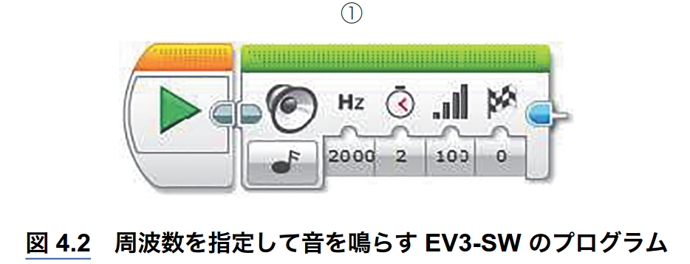
4.3 音を鳴らす
4.3.1 周波数を指定して音を鳴らす
ブロック ⃝1： 音ブロックで，「モード：トーン周波数の再生」「周波数：2000」「持続時間：2」「ボリューム：100」「再生タイプ：0」に設定して，2000Hz の音を 2 秒間，最大の音量で鳴らしています．

Slide 2
4.3 音を鳴らす
4.3.1 周波数を指定して音を鳴らす
EV3 Classroomでは，周波数を指定して鳴らすことはできない．

Slide 3
4.3 音を鳴らす
4.3.1 周波数を指定して音を鳴らす
MicroPython ver.1
MicroPython ver.2
#!/usr/bin/env pybricks-micropython
from common import *
# 周波数2000Hz, 2000ミリ秒間, 音量100% の音を鳴らす
brick.sound.beep(2000, 2000, 100)
#!/usr/bin/env pybricks-micropython
from common import *
ev3 = EV3Brick()
# 音量100% に設定する
ev3.speaker.set_volume(100)
# 周波数2000Hz, 2000ミリ秒間，音を鳴らす
ev3.speaker.beep(2000, 2000)

Slide 4
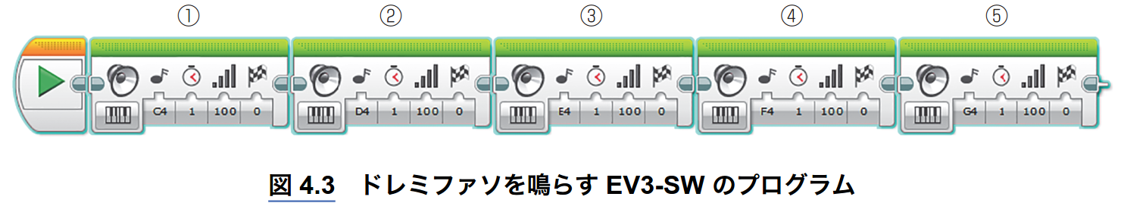
4.3 音を鳴らす
4.3.2 音階を指定して音を鳴らす
ブロック①：音ブロックで，「モード：音符の再生」「音階：C4」「持続時間：1」「ボリューム：100」「再生タイプ：0」に設定して，ドの音を 1 秒間鳴らしています．
ブロック②～⑤：①と同様に，音符をそれぞれD4, E4, F4, G4と設定することでレ，ミ，ファ，ソの音を 1 秒間ずつ鳴らしています．

Slide 5
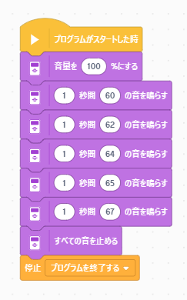
4.3 音を鳴らす
4.3.2 音階を指定して音を鳴らす
EV3 Classroomのプログラム
周波数が違う気がする
①
②
③
④
⑤

Slide 6
4.3 音を鳴らす
4.3.2 音階を指定して音を鳴らす
MicroPython ver.1
MicroPython ver.2
#!/usr/bin/env pybricks-micropython
from common import *
note = {省略}
# C4の音を1000ミリ秒間，100%の音量で鳴らす
brick.sound.beep(note['C4'], 1000, 100)
# D4の音を1000ミリ秒間，100%の音量で鳴らす
brick.sound.beep(note['D4'], 1000, 100)
# E4の音を1000ミリ秒間，100%の音量で鳴らす
brick.sound.beep(note['E4'], 1000, 100)
# F4の音を1000ミリ秒間，100%の音量で鳴らす
brick.sound.beep(note['F4'], 1000, 100)
# G4の音を1000ミリ秒間，100%の音量で鳴らす
brick.sound.beep(note['G4'], 1000, 100)
#!/usr/bin/env pybricks-micropython
from common import *
ev3 = EV3Brick()
# 音量100% に設定する
ev3.speaker.set_volume(100)
# C4の音を鳴らす
ev3.speaker.play_notes(['C4/4'])
# D4の音を鳴らす
ev3.speaker.play_notes(['D4/4'])
# E4の音を鳴らす
ev3.speaker.play_notes(['E4/4'])
# F4の音を鳴らす
ev3.speaker.play_notes(['F4/4'])
# G4の音を鳴らす
ev3.speaker.play_notes(['G4/4'])

